Slide 1
Цель учебного курса ОРКСЭ – формирование у младшего подростка мотиваций к осознанному нравственному поведению, основанному на знании и уважении культурных и религиозных традиций многонационального народа России.
Задачами модуля «Основы светской этики» являются:
Формирование нравственного самосовершенствования и духовного саморазвития;
Понимание значения нравственности в жизни человека и общества;
Становление внутренней установки личности поступать согласно своей совести; воспитание нравственности, основанной на свободе совести.

Slide 2
Урок нравственности «Хлеб – это жизнь»
(по рассказу В.А. Солоухина «Каравай заварного хлеба»)

Slide 3
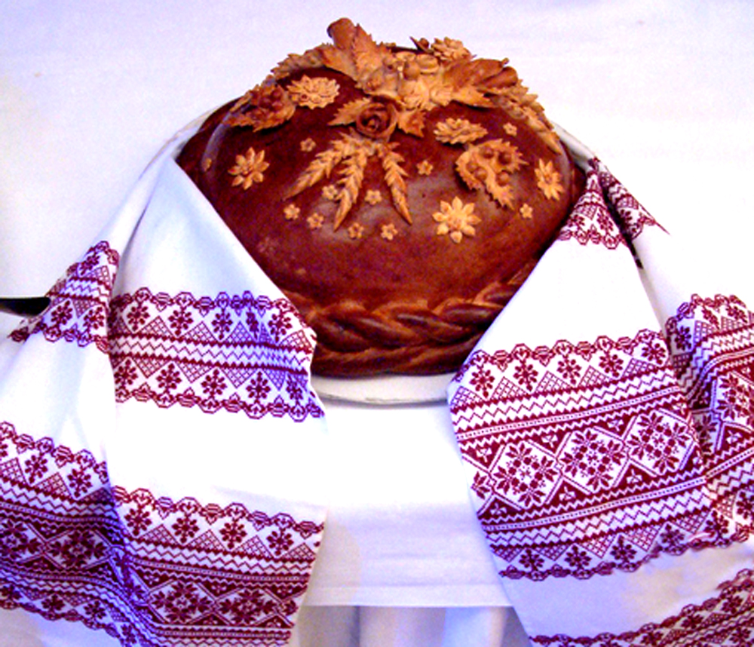
«Хлеб – это жизнь. Он вечен, как мать, как Родина.»
(Расул Гамзатов)

Slide 4
Цели урока:
раскрыть основные проблемы, поднимаемые автором в рассказе;
показать нравственную красоту главного героя, знающего истинную цену хлебу в противопоставлении с миром жадности, душевной черствости, равнодушия;
воспитывать основные нравственные ценности: доброту, чуткость, сострадание, любовь, порядочность, уважение к хлебу и людям, выращивающим его.

Slide 5
Оборудование:
презентация о В.А. Солоухине;
песня «Хлеб – всему голова»;
стихотворение о хлебе;
иллюстрация каравая хлеба на вышитом рушнике;
«Ромашка Блума».

Slide 6
Ход урока:
Звучит песня «Хлеб – всему голова»;
Вступительное слово учителя;
Поэтическая пятиминутка;
Презентация о писателе В.А. Солоухине и его творчестве;
Обсуждение рассказа «Каравай заварного хлеба»;
Работа в группах. Работа с «Ромашкой Блума»;
Итог урока.

Slide 7
Система вопросов по уровням познавательной деятельности через применение методического приема, называемого «Ромашкой Блума».
Простые вопросы
Уточняющие вопросы
Интерпретационные (объясняющие) вопросы
Творческие вопросы
Оценочные вопросы
Практические вопросы

Slide 8
Работа в группах:
«Ромашка Блума»

Slide 9
Оценочный
- Как поступил герой с тумбочкой Мишки Елисеева после возвращения из дома?
- Как вы оцениваете его поступок?
Практический
- Удалось ли герою добраться до
родного дома?
- Испекла ли ему мама заветный
каравай заварного хлеба?
Творческий
- Что могло измениться
в судьбе героя, если бы ему не удалось добраться до родного дома?
Простой
- Как питались студенты?
- Как относились студенты
к Мишке Елисееву?
Интерпретирующий
- Почему главный герой рассказа решил отправиться в родную деревню за сорок пять километров?
Уточняющий
- Зачитайте и сравните описание внешности Мишки с внешностью других ребят.
- Как вы можете его охарактеризовать?

Slide 10
Итог урока:
Какие нравственные качества ценит автор в людях?
Какова основная идея рассказа «Каравай заварного хлеба»?

